Slide 1
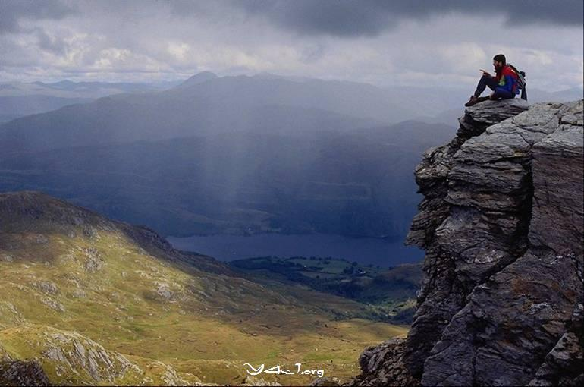
Просыпаюсь на заре
И стремлюсь, мой Бог,
к Тебе,
Верю, слышишь Ты меня,
Иисус, люблю Тебя.

Slide 2
Я ищу Твои пути,
И хочу по ним идти.
Надо мной, Господь,
Твоя рука.
(2 раза)

Slide 3
Вижу все Твои дела
И поет душа моя,
Каждый день к Тебе ведет,
В сердце праведность
живет.

Slide 4
Я ищу Твои пути,
И хочу по ним идти.
Надо мной, Господь,
Твоя рука.
(2 раза)

